Slide 1


Thứ sáu ngày 08 tháng 4 năm 2022
TỰ NHIÊN- XÃ HỘI:
BÀI 60:
SỰ CHUYỂN ĐỘNG CỦA TRÁI ĐẤT

Slide 2

Kiểm tra bài cũ:
Hãy chỉ ra trên quả địa cầu: cực Bắc, cực Nam, đường xích đạo, Bắc bán cầu, Nam bán cầu, trục và giá đỡ?

Slide 3


Cực Bắc
Bắc bán cầu
Trục
Đường xích
đạo
Nam bán cầu
Giá
đỡ
Cực Nam
Quả địa cầu

Slide 4

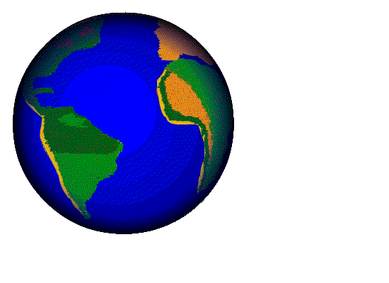
Bài 60: Sự chuyển động của Trái Đất

Slide 5

Hoạt động 1: Trái Đất tự quay quanh mình
Quan sát hình 1 SGK và trả lời câu hỏi

Slide 6

Bài 60: Sự chuyển động của Trái Đất
Cực Bắc
Tây
Đông
Cực Nam

Slide 7

Trái đất chuyển động như thế nào?
Trái đất chuyển động theo hướng cùng chiều hay ngược chiều kim đồng hồ?

Slide 8
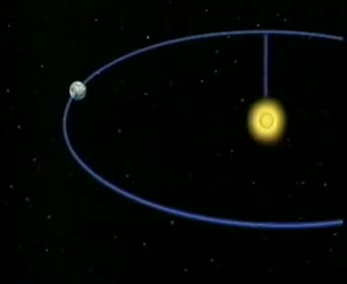

Slide 9
Kết luận 1:
Trái Đất tự quay quanh nó theo hướng ngược chiều kim đồng hồ nếu nhìn từ cực Bắc xuống.

Slide 10

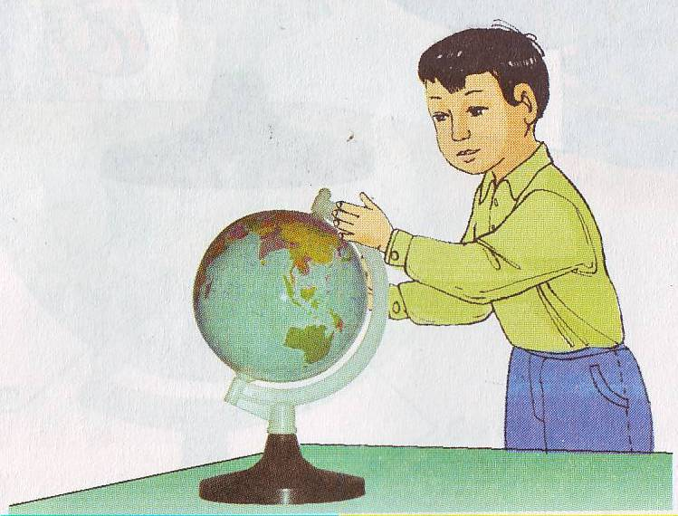
Thực hành: Quay quả địa cầu
Đặt quả địa cầu sao cho trục của nó hướng cực Bắc về phía bạn. Đánh dấu một điểm trên quả địa cầu. Từ từ quay quả địa cầu ngược chiều kim đồng hồ cho đến lúc điểm đánh dấu trở về chỗ cũ.
Hình 2

Slide 11
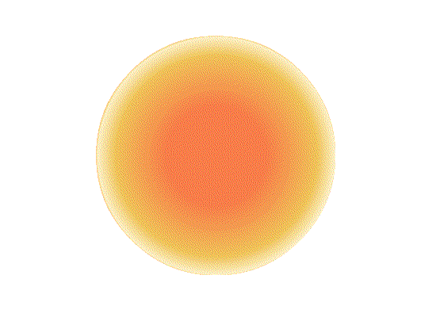
Hoạt động 2: Trái Đất quay quanh Mặt Trời

Slide 12

Quan sát hình 3 SGK và trả lời câu hỏi

Slide 13
1.Trái đất tham gia mấy chuyển động?
2.Trái đất chuyển động như thế nào ?

Slide 15
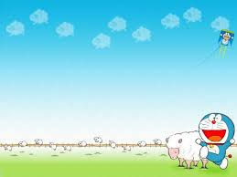
Kết luận 2:
Trái đất tham gia đồng thời 2 chuyển động: tự quay quanh nó và quay quanh Mặt Trời

Slide 16
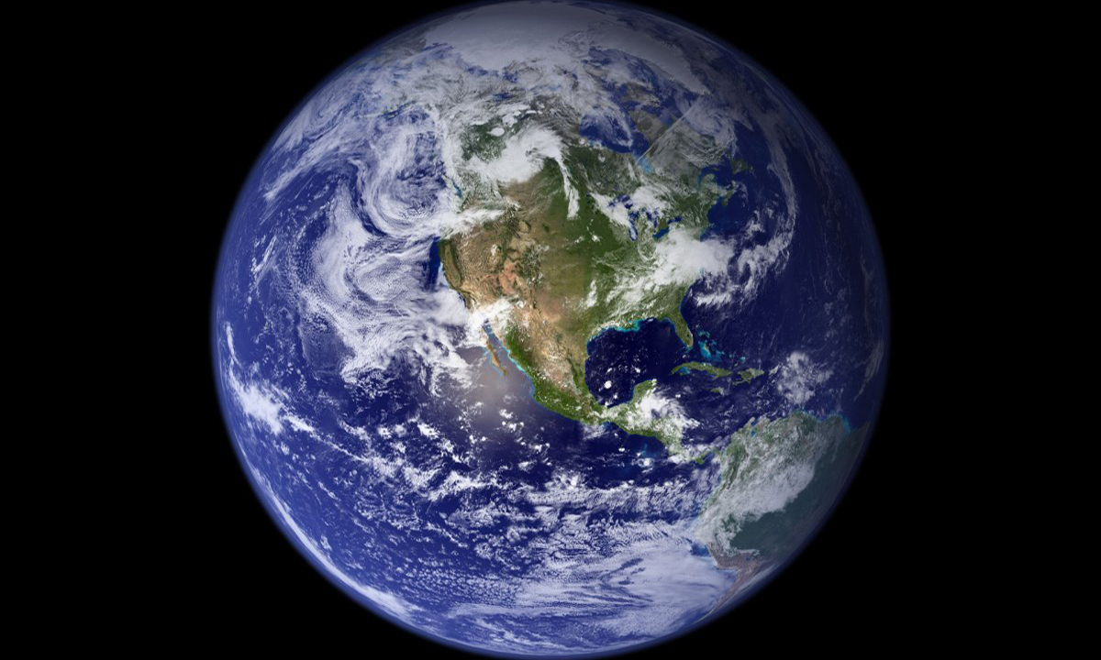
Trái Đất…

Slide 17

Là ngôi nhà chung
của chúng ta

Slide 18

Là ngôi nhà chung của chúng ta

Slide 19
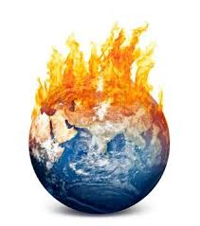
Nhưng...
Ngôi nhà chung ấy

Slide 20
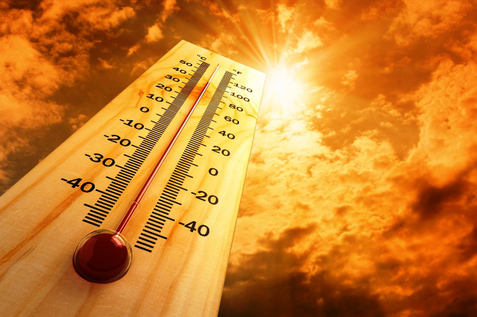
Đang dần nóng lên …..

Slide 21
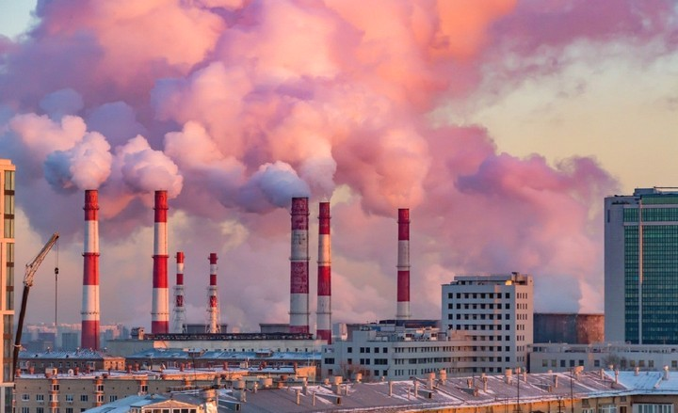
Nguyên nhân…

Slide 22
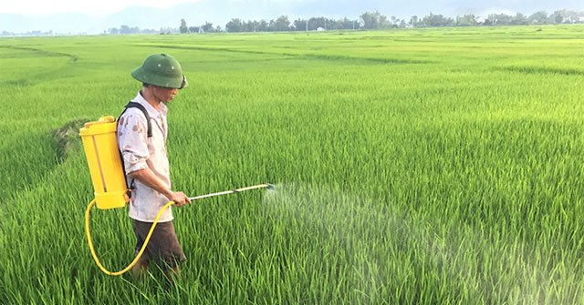
Do chính con người chúng ta đã hủy hoại môi trường

Slide 23
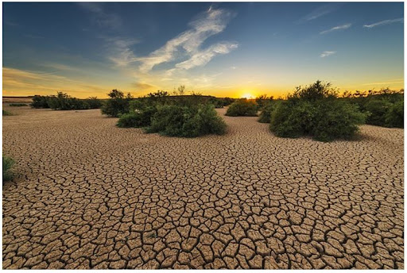
Sa mạc ngày càng mở rộng

Slide 24
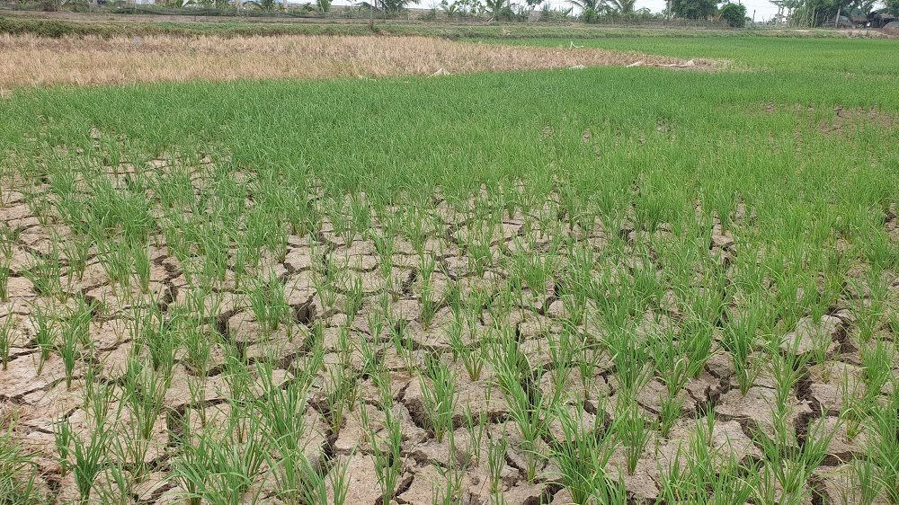
Hạn hán…

Slide 25
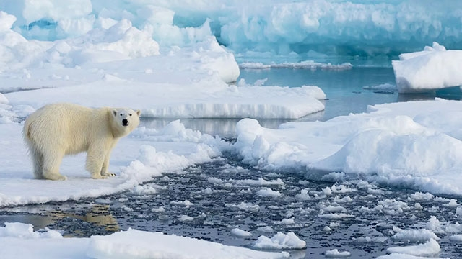
Băng tan hai cực

Slide 26
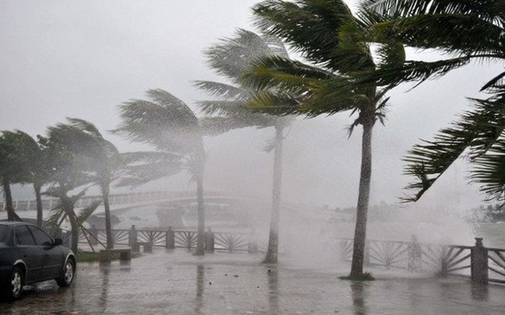
Bão tố..

Slide 27
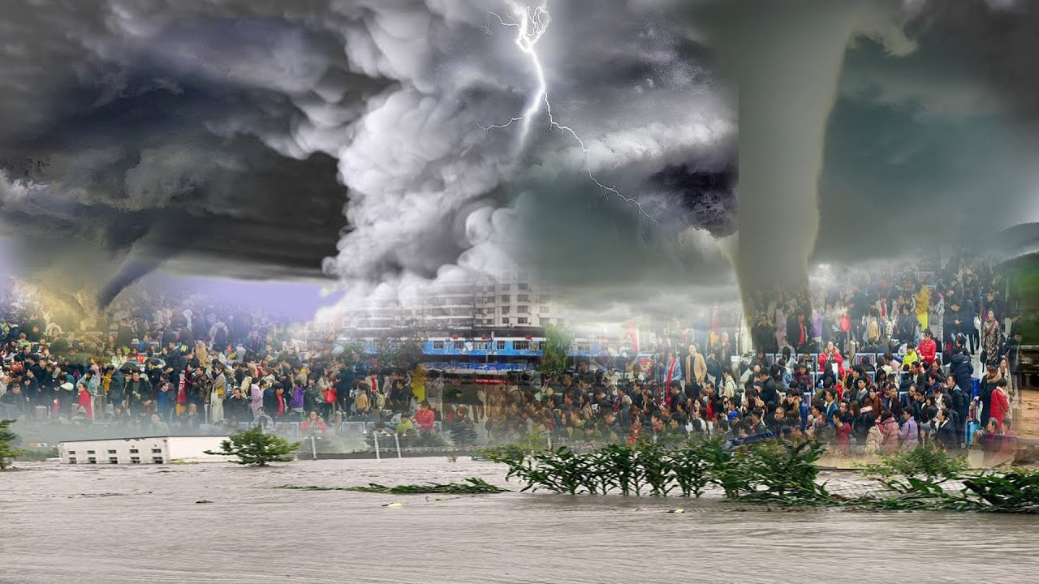
Giông lốc

Slide 28
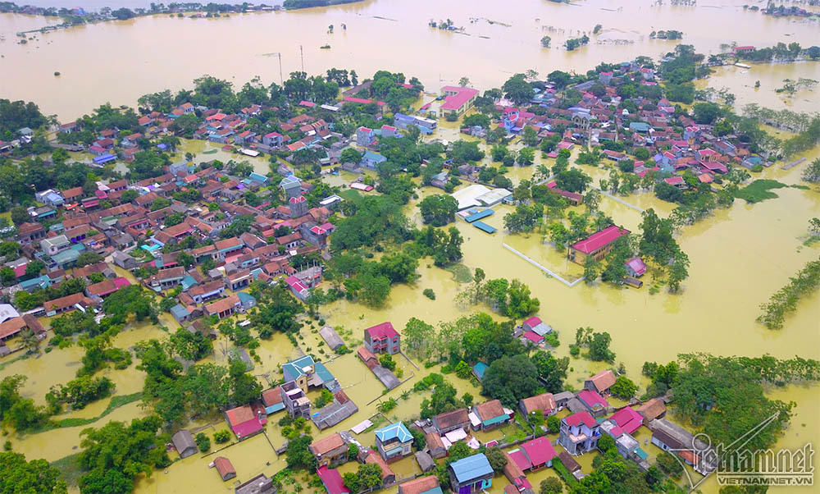
Xảy ra thường xuyên

Slide 29
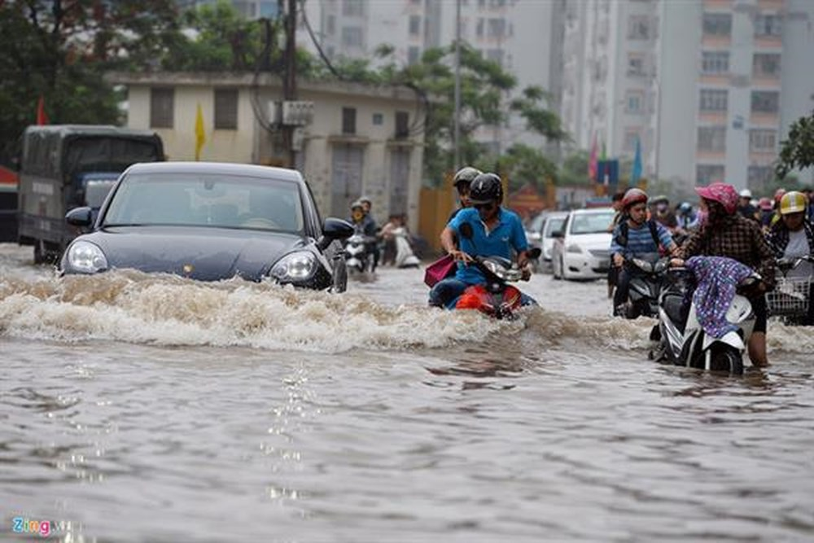
Ngập lụt

Slide 30
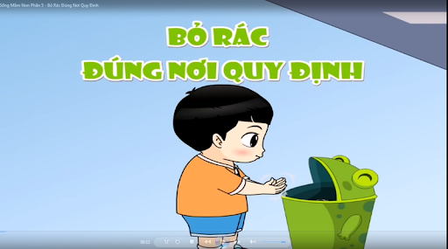
Là học sinh tiểu học, các em hãy bảo vệ môt trường bằng cách:

Slide 31

Trồng thêm nhiều cây xanh

Slide 32
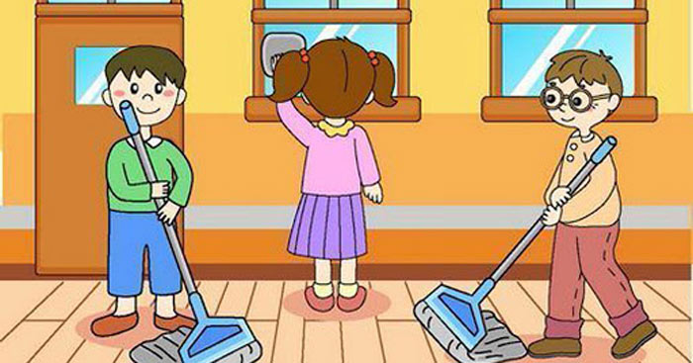

Giữ gìn vệ sinh chung

Slide 33


